Slide 1
חיישן תאוצה/ג'יירו

Slide 2
תוכן עניינים
חזרה ותזכורת
חיישן תאוצה/ג'יירו
טכנולוגיה
תרגול התנהגות מובנית טורקיז
תכנות VPL - פעולת זיהוי מסלול
נסיעה אוטונומית על מסלול
סדר וניקיון

Slide 3
חזרה ותזכורת
חיישן קול
טכנולוגיה
תרגול התנהגות מובנית כחולה
תכנות VPL - פעולת זיהוי מחיאת כף
תכנות VPL - פעולת זיהוי טפיחה

Slide 4
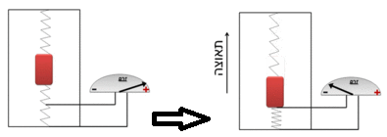
חיישנים ברובוט – חיישן תאוצה/ג'יירו
חיישן תאוצה/ג'יירו המודד לאורך 3 צירי התנועה
טכנולוגיה –בחיישן נמדד האפקט החשמלי הנוצר בתנועה של נוזל מוליך באופן יחסי לתאוצה/להטיית הרובוט לצדדים.
מד התאוצה דומה לגוף המחובר בקפיץ - כאשר הגוף יאיץ או יטה לכיוון מסוים, הקפיץ ימתח בכיוון ההפוך באופן יחסי.

Slide 5
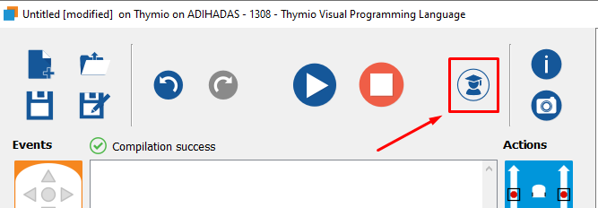
תכנות VPL – פעולת זיהוי הטיית הרובוט
לבנת הפעולה זמינה רק במצב "מתקדם" של סביבת ה-VPL.
שינוי למצב מתקדם מתבצע עם כפתור הכובע
Notes:
חיישן שבודק באופן קבוע מה זווית זרוע הרובוט מאפשר תכנות גמיש וקבלת החלטות בזמן אמת בהתאם לזוית הזרוע הנוכחית. כך ניתן לקבוע מתי ייעצרו תנועות פתיחת וסגירת הזרוע בהתאם לנדרש ממנה.

Slide 6
תכנות VPL – פעולת זיהוי הטיית הרובוט
2 אירועי החיישן נוספו ללבנת הטפיחה הקיימת
לבנת הטפיחה כעת מכילה 3 אירועים שונים
טפיחה
אירוע שמאלי
הטיה לרוחב
אירוע אמצעי
הטיה לאורך
אירוע ימני
Notes:
חיישן שבודק באופן קבוע מה זווית זרוע הרובוט מאפשר תכנות גמיש וקבלת החלטות בזמן אמת בהתאם לזוית הזרוע הנוכחית. כך ניתן לקבוע מתי ייעצרו תנועות פתיחת וסגירת הזרוע בהתאם לנדרש ממנה.

Slide 7
חיישן ג'יירו – תרגול תכנות
תכנתו את הרובוט לשנות צבעים בהטיה לצדדים
השתמשו באירוע הטיה לרוחב
בהטיה לימין – יצבע באדום
בהטיה לשמאל – יצבע בירוק
במצב מאוזן – יכבה הצבע
Notes:
חיישן שבודק באופן קבוע מה זווית זרוע הרובוט מאפשר תכנות גמיש וקבלת החלטות בזמן אמת בהתאם לזוית הזרוע הנוכחית. כך ניתן לקבוע מתי ייעצרו תנועות פתיחת וסגירת הזרוע בהתאם לנדרש ממנה.

Slide 8
חיישן ג'יירו – תרגול תכנות מתקדם
תכנתו את הרובוט להשאר במרכז משטח לא מאוזן
השתמשו באירוע הטיה לאורך
נסיעה פרופורציונלית – ככל שזוית ההטיה גדולה יותר מהירות התיקון גבוהה יותר
בהטיה קדימה – הרובוט יסע אחורה
בהטיה אחורה – הרובוט יסע קדימה
במצב מאוזן – הרובוט יעצור
Notes:
חיישן שבודק באופן קבוע מה זווית זרוע הרובוט מאפשר תכנות גמיש וקבלת החלטות בזמן אמת בהתאם לזוית הזרוע הנוכחית. כך ניתן לקבוע מתי ייעצרו תנועות פתיחת וסגירת הזרוע בהתאם לנדרש ממנה.

Slide 9
סדר וניקיון
שמירת פרוייקט VPL
סוגרים את החלונות במחשב
סידור ציוד ועמדת העבודה
חיבור טימיו לעמדת ההטענה
כיבוי הטימיו

